Slide 1
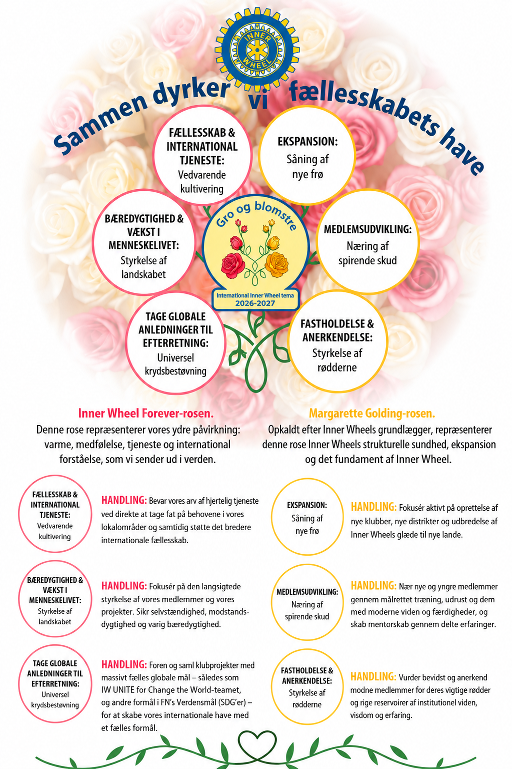
International Inner Wheel team 2026-2027
Grow and Flourish
Gro og blomstre
INNER WHEEL INTERNATIONAL PRÆSIDENT: INGELÖG WYNDHAMN
Sverige
Notes:
Vore nye verdenspræsident Ingelögs tema er Gro og Blomstre,

Slide 2
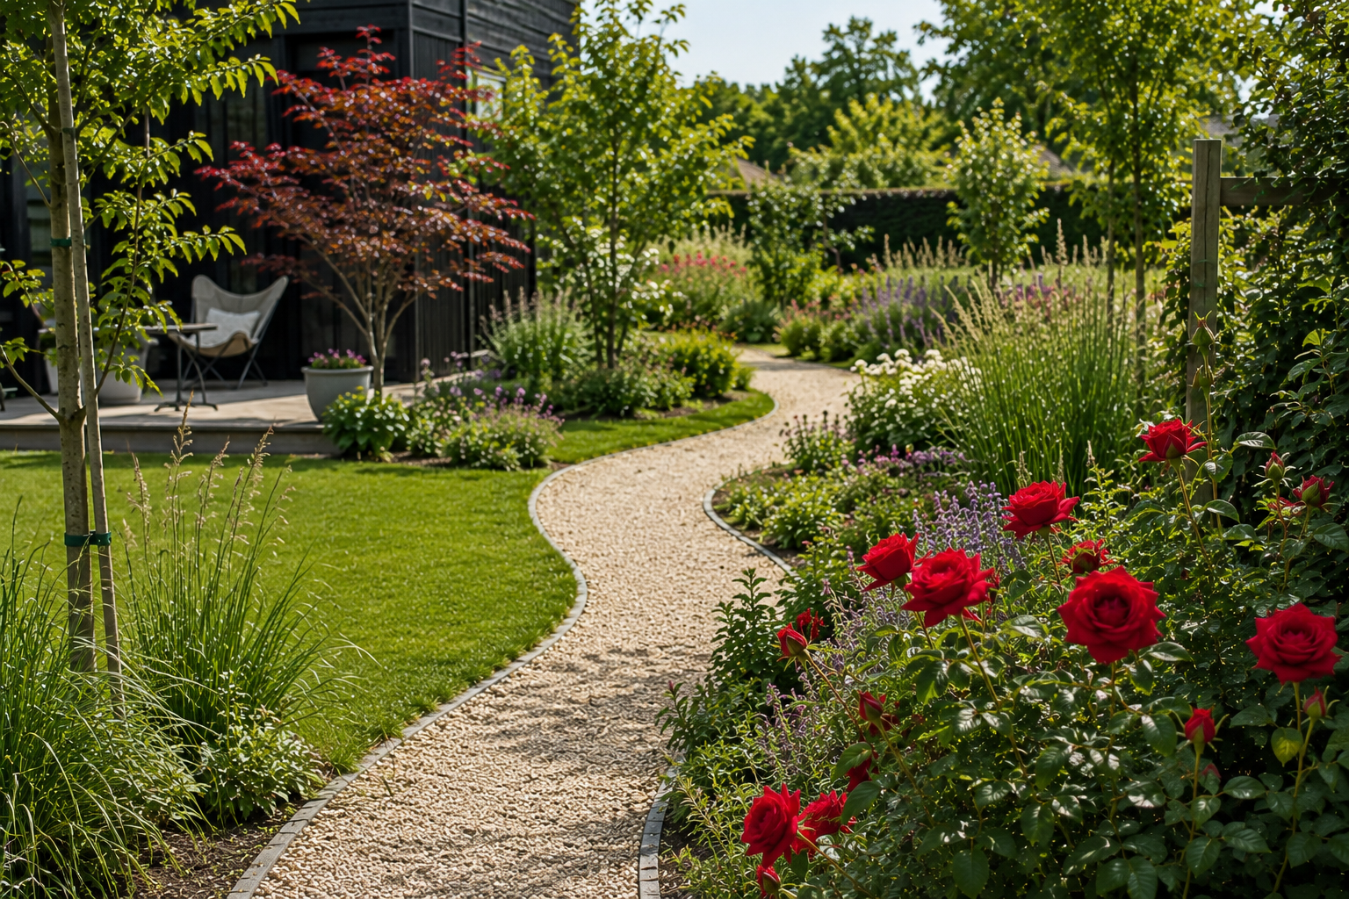
GROW & FLOURISH
Fra stærke rødder
til nye skud
Sammen dyrker vi
fællesskabets have
INNER WHEEL DISTRIKT 46
Medlemsanalyse 2026
Status pr. 1. September 2026
Notes:
I dag vil jeg invitere jer med ud i en have. En have bliver ikke smuk af én blomst, men af mange forskellige blomster. Sådan er det også med Inner Wheel. Vores medlemsanalyse handler om mennesker, fællesskab og fremtid. Vi glæder os over de stærke rødder og ser frem mod nye skud. Grow & Flourish.

Slide 3

VORES FÆLLES HAVE
Plads til grafisk illustration
af 'vores fælles have'
374
MEDLEMMER
374 kvinder
374 historier
374 erfaringer
Ét forpligtende fællesskab
Venskab • Hjælpsomhed • International forståelse
Notes:
Bag hvert medlem står et menneske. 375 kvinder med forskellige erfaringer og livshistorier. Før vi ser på statistikken, skal vi huske, at medlemsanalysen handler om mennesker og fællesskab.

Slide 4
STÆRKE RØDDER
Vores erfaring er en styrke
Plads til alde
374
medlemmer
60 %
er over 70 år
15 %
er under 60 år
Konklusion: Distrikt 46 bygger på en stor erfaring og et stærkt engagement. Det er fundamentet for fremtidig vækst.
Notes:
Vores medlemmer udgør et stærkt fundament. Den høje andel af medlemmer over 70 år viser stor loyalitet og erfaring. Samtidig ser vi behovet for at skabe plads til nye medlemmer, så haven fortsat kan vokse.

Slide 5
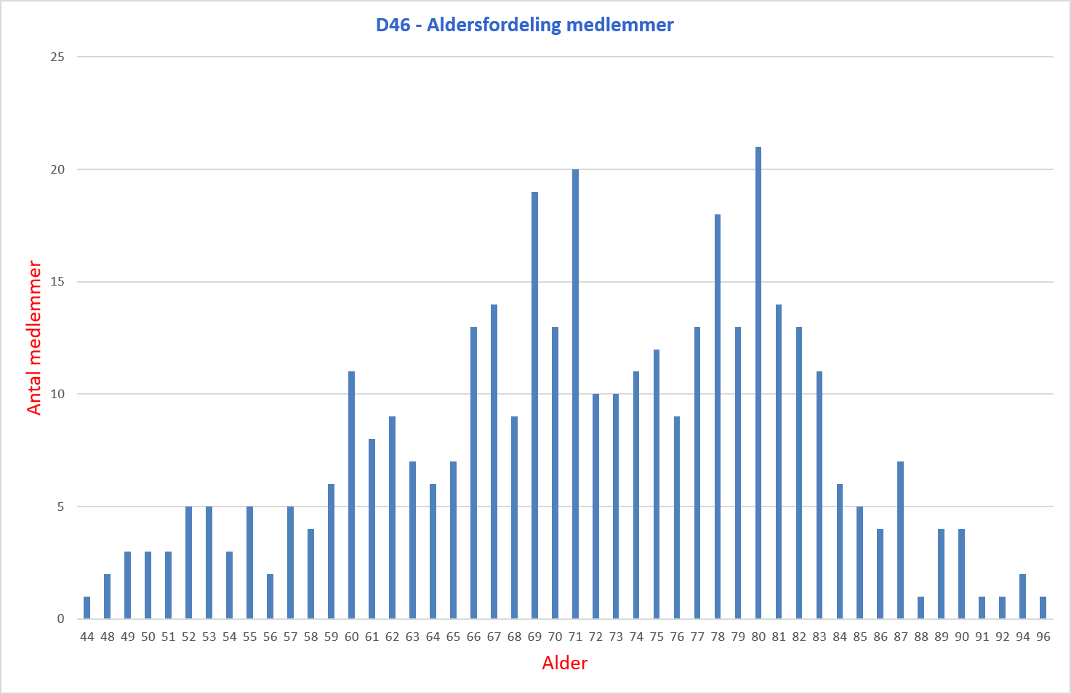
Notes:
Alderen spænder fra 44 år til 96 , hvor hovedvægten ligger mellem 69 og 80 – men vi har stadig nogle af de værdifulde ældre med helt op til en alder af 96. Det fortæller noget om fælleskabets værdi + at vi har fået flere unge med helt ned til en alder af 44, det er flot, og det viser at IW stadig kan gro, og derved skabe vækst.

Slide 6
HAVEN STÅR I FULDT FLOR
60 %
af medlemmerne
er over 70 år
Dette er ikke et problem – det er en styrke.
• Stor erfaring
• Høj loyalitet
• Mange års engagement
Vores opgave er at bygge videre på dette stærke fundament og samtidig skabe plads til nye medlemmer.
Stærke rødder giver de bedste muligheder for ny vækst.
Notes:
60% af vores medlemmer er over 70 år. Det viser først og fremmest et stærkt fællesskab og en imponerende loyalitet. Vi skal værne om denne erfaring og samtidig arbejde målrettet med at invitere nye medlemmer ind i fællesskabet.

Slide 7
NYE SKUD
Fremtidens Inner Wheel begynder i dag
15 %
af medlemmerne
er under 60 år
Fremtidens have skal have plads til nye skud.
• Invitér nye medlemmer
• Skab attraktive klubmøder
• Fortæl den gode historie
• Brug medlemmernes netværk
Vækst handler ikke om alder alene – men om at skabe et levende og åbent fællesskab.
Nye skud vokser bedst, når de får lys, plads og opmærksomhed.
Notes:
Kun 15 % af medlemmerne er under 60 år. Det viser, at vi har en vigtig opgave med at invitere nye kvinder ind i Inner Wheel. Vækst handler ikke om at ændre vores værdier, men om at dele dem med flere.

Slide 8
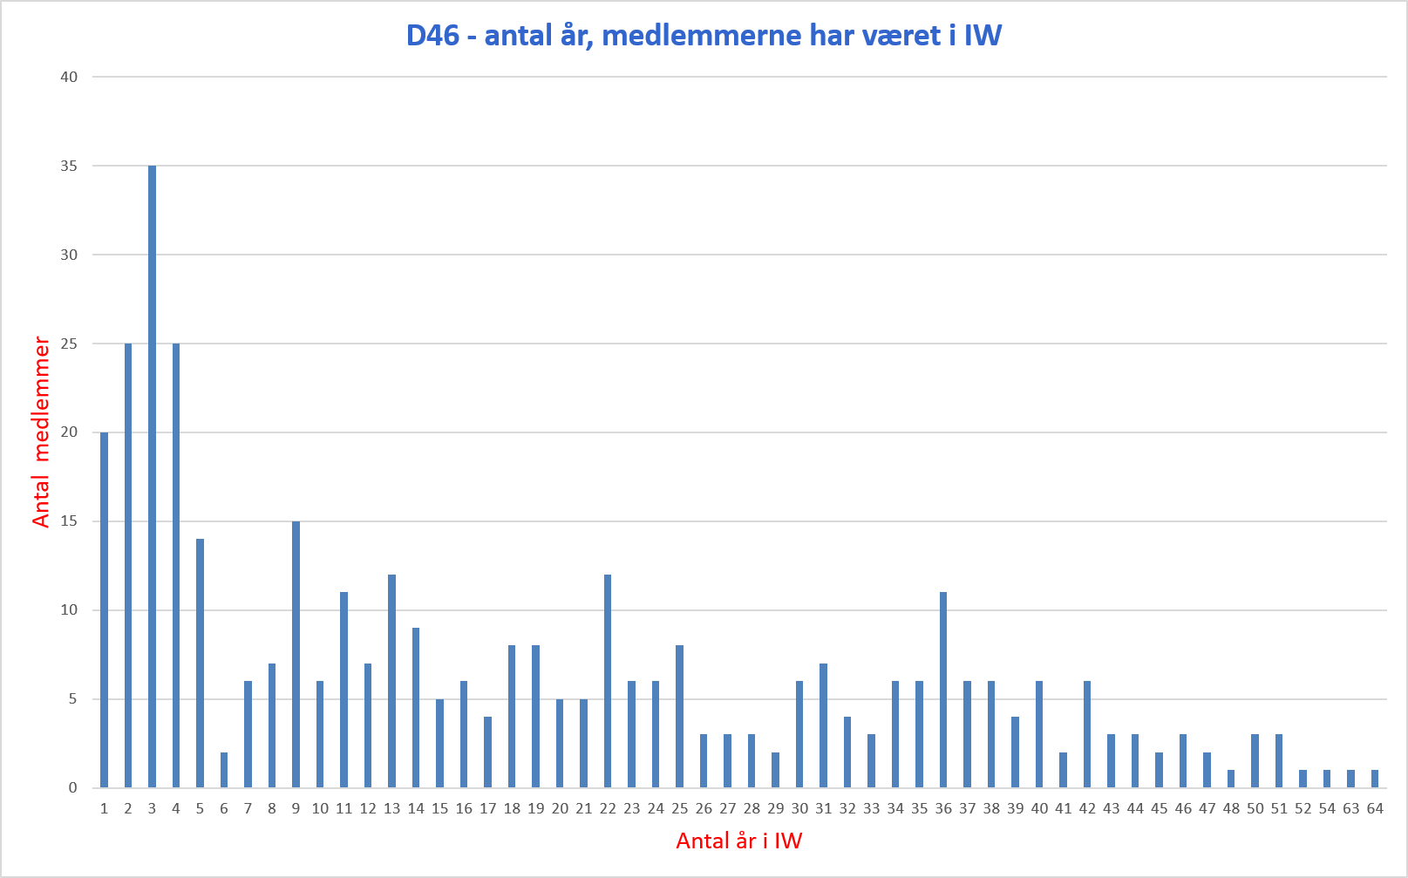
Notes:
En graf som viser vækst inde i D46, mange er kommet til over de sidste 4 år – vi er godt i gang.

Slide 9
HVAD FORTÆLLER TALLENE?
Tre indsigter, der peger mod fremtiden
1
Vi har et stærkt fundament
374 medlemmer med stor erfaring og loyalitet.
2
Vi skal sikre fornyelse
Kun 15 % af medlemmerne er under 60 år.
3
Vi vokser sammen
Fremtiden skabes gennem invitation, fællesskab og synlighed.
Tallene peger snarere på muligheder end på en udfordring - de peger på Grow & Flourish.
Notes:
Efter at have set tallene kan vi samle tre hovedpointer: Vi har et stærkt fundament, vi skal skabe fornyelse, og vi skal gøre det sammen. Det leder os naturligt videre til årets internationale tema Grow & Flourish.

Slide 10
GROW & FLOURISH
Fra analyse til handling
🌱 Bevar de stærke rødder
Værn om erfaring, venskab og loyalitet.
🌹 Skab plads til nye skud
Invitér nye medlemmer ind i fællesskabet.
🌿 Lad fællesskabet blomstre
Udvikl klubberne med inspiration, synlighed og åbenhed.
Grow & Flourish er ikke blot et tema – det er en invitation til handling.
Notes:
Årets internationale tema binder vores analyse sammen med vores handlinger. Vi skal værne om vores stærke rødder, skabe plads til nye medlemmer og udvikle et levende fællesskab. Grow & Flourish er en fælles opgave for alle klubber.

Slide 11
HVAD KAN KLUBBERNE GØRE?
12 konkrete skridt til vækst og udvikling
1. Invitér en gæst til hvert klubmøde
2. Fortæl de gode historier på sociale medier
3. Skab variation i møder og aktiviteter
4. Inddrag nye medlemmer hurtigt i fællesskabet
5. Samarbejd med naboklubber og lokalsamfund
6. Tal positivt om Inner Wheel – hver dag
Notes:
Vækst skabes lokalt. Hver klub kan tage små skridt, som tilsammen gør en stor forskel. Det handler om at invitere, fortælle den gode historie, udvikle klubmøderne og tage godt imod nye medlemmer. - inspirere hinadne via vores online møder, som er en slags Erfa gruppe online.

Slide 12
HVAD KAN KLUBBERNE GØRE?
12 konkrete skridt til vækst og udvikling
7. Vær synlige i gadebilledet
8. Styrk klubberne på tværs af distriktet D46
9. Dyrk fælleskabet ved fælles distrikts møder
10. Hent ny viden og erfaring fra landsmødet
11. Hent inspiration fra andre distrikter – hjemmeside
12. Støt hinanden
Små handlinger i hver klub kan tilsammen skabe stor vækst i hele Distrikt 46.
Notes:
Vi skal være synlig i gadebilledet, så vi bliver kendt og genkendt – Lade os inspirere af hinanden, i Distriktet, på landsplan.

Slide 13
SAMMEN DYRKER VI FÆLLESSKABETS HAVE
Grow & Flourish – sammen skaber vi fremtiden
Vi tager hjem med:
• Stolthed over vores stærke rødder
• Tro på fremtiden
• Mod til at invitere nye medlemmer
• Lyst til at udvikle klubberne
• Vilje til at dyrke fællesskabet
Tak fordi I er med til at gøre Distrikt 46 til et sted, hvor venskab kan vokse og blomstre.
TAK FORDI I ER EN DEL AF INNER WHEEL DISTRIKT 46
Notes:
Tak for jeres engagement. Vores analyse viser, at vi har et stærkt fundament. Nu er opgaven at bygge videre på det sammen. Lad os gå hjem med stolthed over vores fællesskab og mod til at invitere flere ind. Grow and Flourish.

